Slide 1
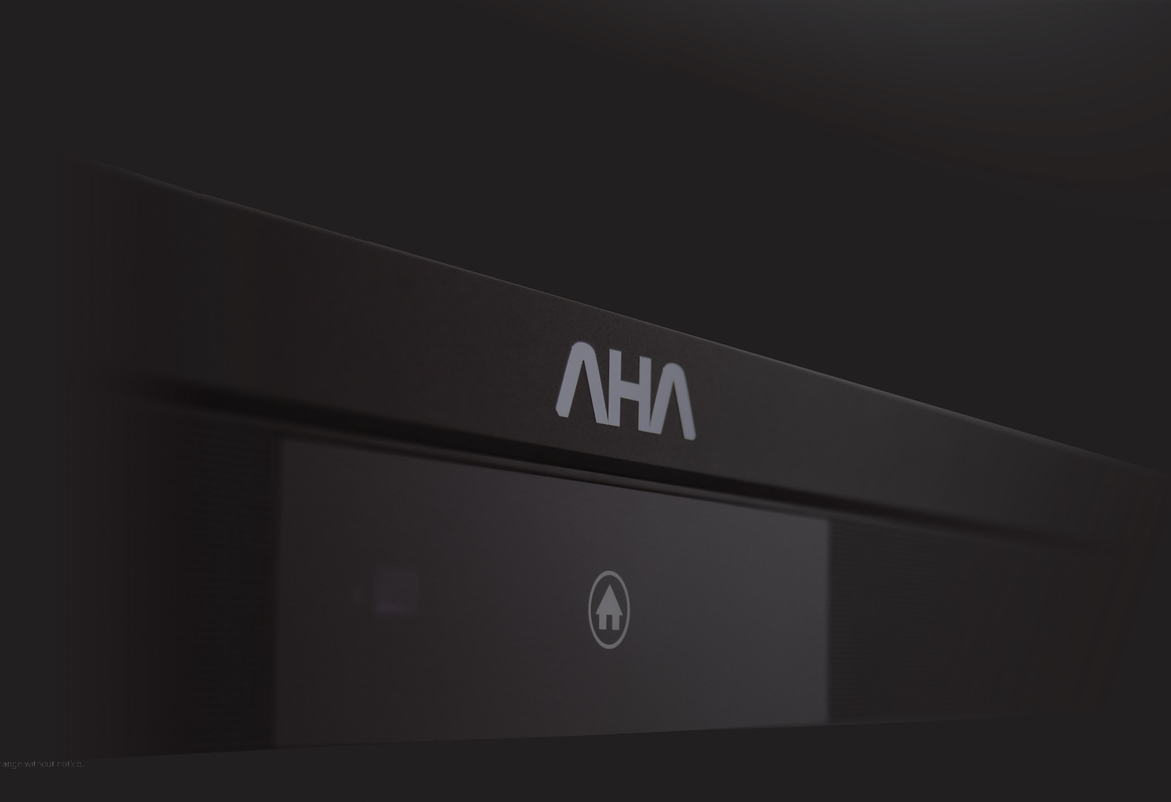
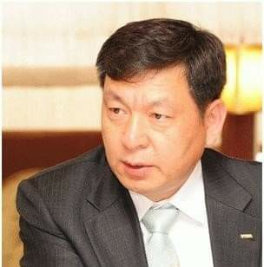
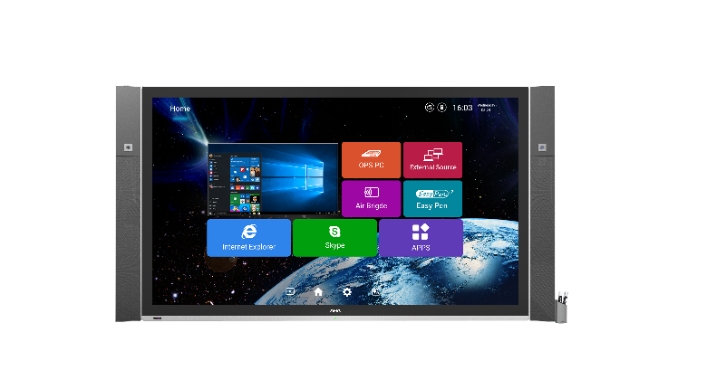
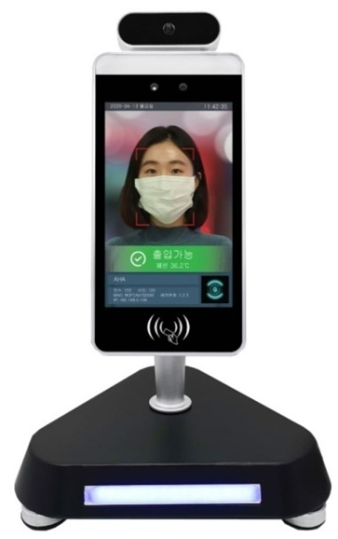
단디벤처투자로드쇼
www.ahatouch.com
2020 / 12 / 15
구기도 회장

Slide 2
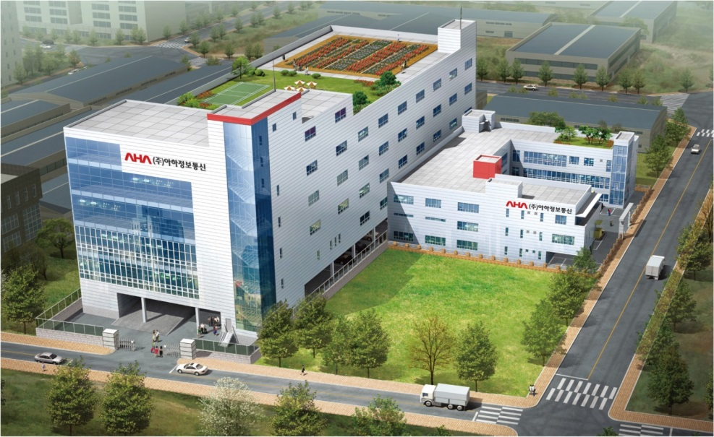
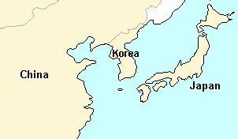
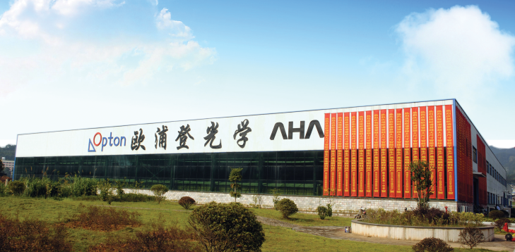
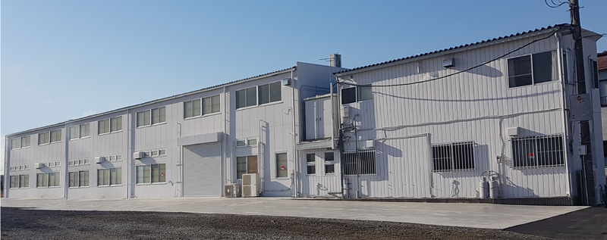
1. Introduction to AHA (HQ & Factory)
AHA head office & Factory (Korea )
•Foundation : Mar. 1995
•HQ & Factory : 경기도 김포시 양촌읍 황금로 109번길 67
•AHA Japan : 612-1 Tajima, Matsubushi-machi, Kitakatsushika-gun,
Saitama-ken 343-0105 Japan
•Employees : 150 (2020)
•Capital : 33억원
•Squares :12,400㎡
•Factory Lines : 5 Lines (Variable)
•Major Products: IFPD, Digital Signage, Smart Table,
Smart Podium, Monitor, 적외선 체온계 etc,.
•Website : http://www.ahatouch.com
http://www.poly-board.com http://www.ahatouch.jp
AHA China(Hangzhou) Joint Factory
AHA Japan Office & Factory

Slide 3
1. Introduction to AHA (기업개요)
당사는 1995년 3월2일 개인사업자로 출발하여 1999년 6월9일 법인으로 전환하였으며, 2020년 현재 창립한지 25년이 되었고, K-OTC에 등록되어 있으며, Touch Sensor(Camera방식, IR방식, Ultra Slim IR방식, P-Cap방식,EMR방식)에 대한 개발 및 제조기술을 가지고 있으며, 그 기술을 기반으로 전자칠판(IFPD-Interective Plat Panel Display) , Digital Signage, Smart Table, 전자교탁(Smart Podium), Touch Monitor 등을 개발 및 제조를 하고 있는 회사 입니다. 주요 기술인력으로는 차세대 전자칠판연구소와 디자인 연구소 두개의 연구소에 30여명의 우수 연구인력을 확보하고 있고, Touch Sensor기술에 있어서는 2007년에 세계에서 3번째로 "전자유도방식터치센서(EMR)" 원천기술을 개발하여 신기술인증(NEP) 및 신기술실용화 지식경제부장관 표창, 중소기업기술혁신 국무총리 표창, 신기술실용화 대통령 표창, 동탑산업훈장등을 수상하였으며, 당사보유 Touch Sensor기술을 탑재한 전자칠판 및 전자교탁시스템, 판서모니터등은 산업자원부로부터 "세계일류상품(현재)" 으로 선정되어 기술혁신 기업으로 인정받는 회사입니다. 주요시장으로는 국내는 조달청에 우수조달물품 및 MAS계약 물품으로 등록하여 각급학교,군부대, 정부기관에 납품하고 있으며, 2019년말 기준 12년연속 국내판매 1위 (시장점유율 37%), 동종업계 수출1위로 63개국에 전체 매출의 40%가량을 수출하고 있습니다. 또한 품질관리 면에서 까다롭기로 유명한 일본의 Global회사인 “H”사에 품질기준을 통과하여, 4년째 OEM제조 납품을 하고있을 정도로 품질면에서도 세계 최고를 추구하고 있으며, 시스템 면에서도 ISO 9001, ISO 14001 2015 Version으로 개편하였고, 제조시설에는 MES(Manufacturing Execution System) 를 도입하여 제조공정관리 또한 철저히 하고 있습니다. 최근에는 Digital Signage, Smart Table, 기업체 회의용 전자칠판 시스템등을 특화하여, 공공시설이나 기업체 회의실 등으로 시장을 다각화해 나가고 있으며, 2017년 말 일본공장을 설립하여 현지화에 성공하여 시장점유율을 넓혀가고 있으며 제2의 한국시장으로 발돋움 하고저 합니다. 또한, 포스트코로나 Untact시장에 대비하고, 이익률을 극대화하기 위하여, AI얼굴인식 적외선체온계를 필두로 의료기기 사업으로의 본격적인 사업전환을 모색중이며, 바이러스나 세균으로부터 Safety한 터치디스플레이로 경쟁업체대비 차별화 전략을 하고 있고, 전세계 아마존에 물품을 등록하여, 온라인 마케팅을 강화하고 있습니다.

Slide 4

1. Introduction to AHA (회사 주요연혁)
1995 ‘멀티스쿨엔넷’ 설립 1999 ㈜멀티스쿨앤넷 으로 법인전환
2001 AHA Com-School 솔루션 개발 ,공장설립등록, ㈜아하정보통신 으로 사명 변경
2002 판서 및 강의저장 소프트웨어(eduplus) 개발
2003 ‘디지털 강의대’ 개발, 특허등록, 판서모니터 및 디지털 강의대 조달(정부물품)등록
2004 ISO 9001 14001 인증획득, “한국교육문화대상” 수상 “한국교육산업대상” 수상, “한국일보베스트디자인” 수상
2005 음성농공단지 입주 이러닝 기자재 자체생산 개시
2006 전자유도방식 디지타이저 국내최초 개발, LCD Tablet Monitor 개발, 교육부 e-Learning 우수기업선정,장관상
2007 신기술인증(NEP), 벤처기업,이노비즈기업 인증, 세계최초 19”,20”22”형 WIDE 타블렛모니터 개발
2008 “프리보드(K-OTC)” 등록, “국무총리 표창” , “지식경제부장관표창”, 김포 “양촌산업단지”공장 및 본사사옥 신축 입주
2009 세계 5번째 Optical 손터치Sensor 원천기술 개발완료, “대통령표창”,경기도일자리우수기업인증, 세계일류상품인증
2010 경기도 수출유망중소기업선정, 중소기업대상(도지사). 김포시 중소기업대상(김포시장)수상
1995
~
2005
설립기
성장기
2006
~
2015
2011 우리사주조합 설립신고, 경기도 일자리 우수기업(도지사)표창, 경기도 텍사스주립대 기업지원프로그램 협약 (미국)
GOOD DESIGN상 수상 (제품명-DID. SIMPO) /지식경제부.한국디자인진흥원, 전자칠판 수출 1300만불 달성
2012 글로벌강소기업 선정, 대한민국특허대전 금상수상, 경기도기술개발과제 우수상 수상, Global IT CEO상 지경부장관상
2013 해외 해외조달시장 PQ 기업 지정 , GOOD DESIGN 선정( 전자교탁 ELF), P300 프로젝트 선정, 조달우수제품 선정
산업융합선도기업 선정, 세계일류상품선정 (판서모니터, 전자칠판, 전자교탁)
2014 본사 신관(제 2공장) 준공, 글로벌 성장사다리기업 선정, 글로벌 조달 선도기업 선정
2015 AEO인증,신용등급 A-획득,일본 히타치 OEM계약, 우즈베키스탄교육부 2000만불 수주(LG엔시스와 공동)
2016 2000만불수출의탑 수상, 보세공장특허획득, 일본지사설립, AHA JAPAN 법인설립, 동탑산업훈장 수훈
2017 글로벌강소기업 선정, 일본현지공장 준공, 중국합작공장 준공, 우즈베키스탄교육부 400만불 수주
2018 Ultra-slim IR Touch Sensor 개발성공
2019 중국기업 합작 (SKYWORTH, PANDA,SCT), IN-CELL TOUCH 제품출시, 일본 아마존 진출
2020 미국 제1의 PLANER OEM 계약, 미국,유럽 아마존 진출, 소재부품전문기업인증, LED Display사업시작, 비대면 AI 발열측정기
Smart Pass , 터치모니터 살균장치 출시, 스마트헬스케어사업부 신설, 의료기기제조업 허가, 제조인증
도약기
2016
~
2020

Slide 5
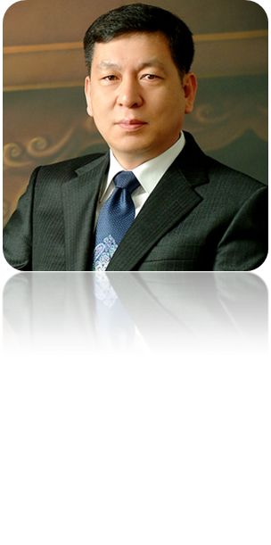
1. Introduction to AHA (주요경영진 및 조직도)
주요경영진
경 영 진 | 직위 | 성명 | 담당업무 | 최종학교 | 주요경력
 | 대표이사 | 구기도 | 경영총괄 | 서울대학교 | 아하정보통신 26년
 | 전무이사 | 유재순 | PD사업본부장 | 서울대학교 | 삼성전자21년외
 | 상무이사 | 곽헌도 | 기술연구소장, 기술본부장 | 경북대학교 | 샤프전자 16년외
 | 이사 | 이준종 | 해외영업본부장 | 중앙대학교 | LG전자19년
 | 이사 | 김진석 | 마케팅기획실장 | 서울대학교 | 삼성전자외
 | 이사 | 김지원 | 품질관리본부장 | 인하공대 | 대우,현대전자 외
 | 이사 | 석동기 | 디자인연구소장 | 홍익대학교 | 모나미13년외,석사
 | 이사 | 박장희 | 상품기획(MD)본부장 | 한국외국어대학교 | 삼성디스플레이외
 | 이사 | 엄창옥 | 구매본부장 | 인천대학교 | 오맥스7년외
 | 공장장 | 정광재 | 제조본부장 | 동명대학교 | 유웰반도체
 | 이사 | 심일문 | 경영지원본부장 | 용인대학교 | 동아그룹(건설,출판사)
대표이사 Profile
현 직
(주)아하정보통신 대표이사 (SINCE 1995)
(사)한국전자칠판협회 회장
산업융합선도기업협회 회장
경기지방중기청 히든참피언클럽 회장
벤처기업협회 부회장
(사)한국정보교육학회 부회장
(사)정부조달우수제품협회 이사
(사)한국제품안전협회 이사
서인천세무서 명예서장
경기지방경찰청 외사협력자문위원
법무부 법사랑위원회 부위원장
한-베트남 비지니스포럼 임원
김포시 투자정책자문단 자문위원
김포시민축구단 단장
서울대학교 공과대학 졸업
수상내역
동탑산업훈장 수훈
신기술실용화대전 대통령 표창
기술혁신대전 국무총리 표창
대한민국발명특허대전 금상
Global IT CEO상
한국을 빛낸 무역인상
지식경제부장관상
교육과학기술부장관상
경기도지사상외 다수

Slide 6
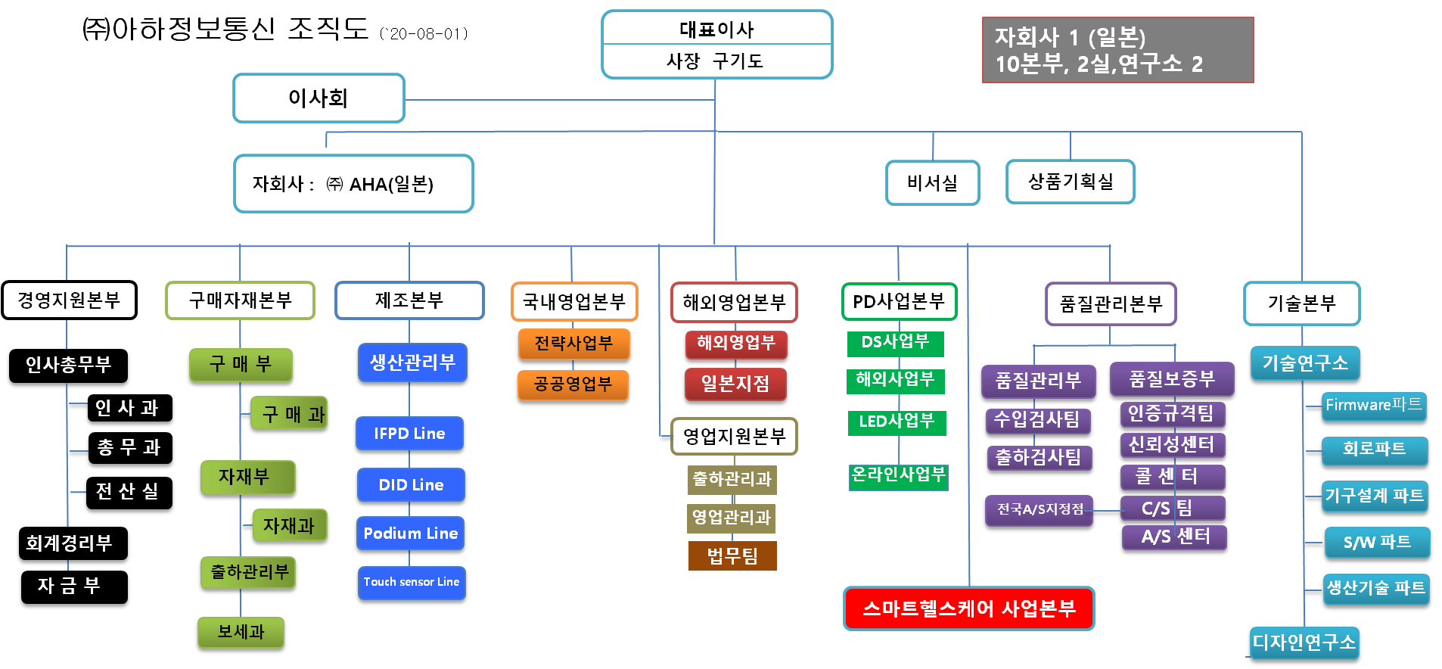
1. Introduction to AHA (주요경영진 및 조직도)

Slide 7
2. Technology (지적재산권 및 인증보유현황)
특허등록 | 특허출원 | 국제특허 | 프로그램등록
82 | 5 | 5 | 36
국내공인규격인증 | 해외인증 | 기술인증 | 품질인증 | 직접생산증명
189 | 82 | 6 | 8 | 7

Slide 8
2. Technology(보유기술)
원천기술보유 현황 | Touch Sensor | Electromagnetic Touch Technology, Optical Sensor Technology ,IR Sensor Technology, 대형인치 P-CAP Sensor 제조기술 , Ultra slim IR Touch Sensor
 | RMS 원격 관제 시스템 | 통합 Controller, 원격제어기술
 | 터치디스플레이 살균장치 | UVC 를 이용한 바이러스 살균 터치디스플레이 개발, 오버레이 타입, 일체형 타입,
생산 제품 현황 | 판서모니터 | EMR +P-Cap (Combo Touch) 모니터 (15.1”,15.6”,22”,24”)
 | 전자칠판 | IR방식, P-Cap방식, In-cell 방식 (55"~98")
 | 전자교탁 | elf, Smartium, DPL, (22"24")
 | Public display | Digital Signage ( 멀티비전(49",55"), 싱글비전(32"~98"), Kiosk, LED Display(110"~220"), Out door Display
 | 터치디스플레이 살균장치 | 평판형 전자칠판 (IFPD),전자교탁, ATM, KIOSK, 민원발급기용, 카지노용등
 | 비대면 체온계 | AI 얼굴인식 비대면 체온측정 출입통제 시스템 (Smart Pass)
 | 의료용 Touch Display | 진단용모니터, 의료용 일반모니터
 | Smart Table | 회의용, 유아교육용, 교육용, SILVER 치매예방 Smart Table

Slide 9
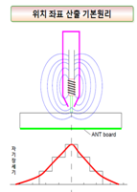
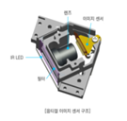
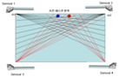
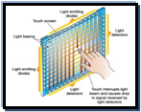
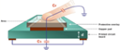
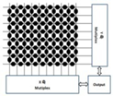
2. Technology(보유기술)
원천기술보유 현황 | 국내외 경쟁사 |  | 기술내용 및 응용상품 | 보유특허
Electromagnetic Touch Technology | 일본W사/대만A사 2개사 국내는 당사가 유일 |  | •EMR(전자기 유도방식) 기술은 전자기를 발생할 수 있는 펜과 이것을 수신할 수 있는 안테나 보드로 구성. •펜에서 전자기를 발생하면 LCD 뒷면에 위치한 안테나 보드의 회로 패턴에 전자유도 원리로 유도된 부분의 위치를 찾아 좌표를 계산, PC에 전송하여 글씨나 그림을 그리는 원리 • 세계 3번째 개발 (NEP인증 취득) • 2PEN 지원 기술 • 대형(86") 크기 설계 기술 | 특허 10-1368444호 (전자칠판 터치센서용 전자 터치펜) 특허 10-1266014호 (태블릿 모니터의 전자기파 반사기구) 특허 10-0951679호 (터치스크린 장치) 특허 10-1138653호 (터치위치 판독 개시 시점 판단 방법
 | 응용제품 | 국내외 경쟁사 약6개사 | Digitizer Module -TABLET PC, PAD등 단말기에 적용 LCD Tablet Monitor 15,17,19 ,22Inch, IFPD 55,65,70,84 Inch (세계최초) DIGITAL PODIUM 22,24 Inch (elf 시리즈, Smatium시리즈)
Optical Sensor Technology | 일본E사 케나다S사, 뉴질랜드 N사 한국W사 총4개사 |  | • 손 또는 펜 등의 물체를 이용하여 판넬 전면부를 터치할 경우, 회귀하는 빛이 차단, 이것을 카메라가 인식 좌표를 두개의 카메라에 의해 삼각법으로 좌표 계산. • 렌즈 설계 기술 | 특허 10-1461661호 (이미지센서 및 전자기장 센서를 구비한 전자유도 방식 전자칠판 시스템 및 전자칠판 작동방법) 특허 10-1346373호 (전자칠판용 카메라 렌즈의 자동 포커스 켈리브레이션 방법) 특허 10-1292254호, 특허 10-1287634호, 특허 10-1266011호,특허 10-1266012호, 특허 10-1184075호’
 |  |  | • 마주보는 Sensor의 회귀 반사부를 렌즈 주변에 반사시트를 추가하여 개발 적용. • 4개의Sensor의 터치 감지 알고리즘 개발 기술. (4point Multi Touch)
 | 응용제품 | 국내외 약 4개사 | 평판형 전자칠판 (IFPD)
IR Sensor Technology | CVTE,FCT등 약 20개사 |  | •적외선 (IR) 터치방식은 적외선 발광 다이오드와 포토다이오드를 이용한 터치센서로서 그림과 같이 전자칠판 화면 변에 수광부와 발광부를 배치하여 물체가 있으면 빛이 차단되어 좌표를 찾아내는 방식. •단점인 일대일 송수신 방식으로 다이오드가 불량이 발생 하면 해당되는 포인터는 터치가 않되는 것을 몇 개의 다이오드가 불량이더라도 터치에는 문제 없는 다중 송신(멀티스캔)방식의 알고리즘을 개발적용 | 특허 10-1346374호 (전자칠판의 좌표 인식장치) 특허 10-1423234호 (전자칠판용 판서프로그램의 메뉴버튼 생성 및 실시간 크기 변환방법) 특허 10-1399662호 (전자칠판의 무한판서 실행 시스템 및 실행 방법) 특허 10-1399660호 특허 10-1312018호(전자칠판시스템 및그구동방법) 특허 10-1597973호 (전자칠판 장치) 특허 10-1742703호 특허 10-1723563호 특허 10-1735801호
 | 응용제품 | 국내외 약 50여개사 | 평판형 전자칠판 (IFPD), PD
대형인치 PCT (P-CAP) Sensor 제조기술 | 파나소닉, HONGHEO 등 약6개 사 |  | •일본의 DNP사와 협력하여 2014년 세계최초로 84”, 2015년 75” P-CAP센서개발 완료. •정전용량 터치방식은 필름에 도전성 패턴을 형성한 전극을 종횡으로 배치한 강화유리에 손가락 또는 도전성 펜이 닿으면 인체의 정전용량이 회로에 부가되어 인식 하는 방식. • 대형PCAP SERSOR 회로 설계 기술 (모아레 방지 설계) • Multi Touch 알고리즘(60Touch) • Controller 설계 | 특허 10-1715773호 (터치센서를 구비하는 디스플레이장치 및 그를 이용한 터치 감지방법) 특허 10-1785544호 전자칠판 시스템의 디스플레이 패널에서의 접촉면적에 따른 가변식 크기 변경방식의 지우개 작동방법
 | 응용제품 | 국내외 약 10여개 사 | 평판형 전자칠판 (IFPD), PD

Slide 10
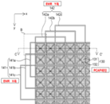
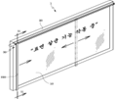
2. Technology(보유기술)
원천기술보유 현황 | 국내외 경쟁사 | 기술내용 및 응용상품 | 보유특허
RMS 원격 관제 시스템 | 국내외 약 8개사 |  | •AMC-6000과 연동하여 원격 장치제어 •실시간 모니터링 및 제어가능. 손쉬운 관리 및 인터페이스 •전동스크린, 엘리베이션, 프로젝터, 전등 제어 기본제공 , Mobile기기에서 원격제어 | 특허 10-1047040호 (전자교탁 시스템) 특허 10-1094193호 (전자교탁 시스템)
 | 응용제품 | 국내외 약 10여개 사 | 전자교탁, 스마트교실
Ultra slim IR Touch Sensor | 덴마크 F사 1개사 |  | •Touch Sensor Airgap을 줄여 Air-Touch를 제거함 (5mm→1.5mm) •Touch 해상도를 높여 터치인식 면적을 현저히 줄임 ( 8ф→1.5ф) | 특허 10-1889491호 (슬림 베젤을 가지는 에어터치층을 줄인 전자칠판) 특허 10-1715773호 (터치센서를 구비하는 디스플레이장치 및 그를 이용한 터치 감지방법) 특허10-1890695호 판서인식을 개선한 적외선 터치센서 장치
 | 응용제품 | 국내외 약3개사 | 평판형 전자칠판 (IFPD)
1 Layer Comb Touch Sensor | 당사유일 |  | • 종래는 정전용량터치센서와 전자기유도터치센서를 별도로 각각 제조하여 탑재하여 사용한 것을 2가지를 합쳐 하나의 센서로 두가지 기능을 할 수 있도록 개발. • 제조비용 및 센서 가격의 저렴화로 같은 기능을 갖으면서 가격 경쟁력을 갖춘 혁신적인 기술 • 작은 글씨를 판서 할 수 있는 전자기유도 방식의 EMR 과 손으로 문서 확대등을 할 수 있는 정전용량터치센서 • COVER GLASS 한장에 두 종류의 센서를 구현 할 수 있는 특허 기술를 채용 | 특허 10-1966689호 (PCAP 패턴과 ＥＭＲ 패턴을 구비한 다중 센싱 방식터치 패널 및 그 제조방법)
 | 응용제품 | 당사 유일 | 평판형 전자칠판 (IFPD)
터치디스플레이 살균장치 | 당사 유일 |  | • 터치디스플레이는 여러 사람이 직접 손을 터치하여 사용하므로 여러 유해균이 묻어 전염의 우려가 큼 • 터치 표면을 UVC /LAMP를 사용하여 살균 할 수 있는 장치를 내장 자동으로 살균 • 터치디스플레이에 UV살균 빛을 자동으로 스캔 방식의 조사방식과 덮게 방식의 조사 방식 바이러스 살균장치 | 특허 10-1833319호 (살균장치를 구비한 터치 디스플레이 장치) 출원 10-2020-0083028 (터치패널 살균장치 및 이를 포함한 전자칠판)
 | 응용제품 | 당사 유일 | 평판형 전자칠판 (IFPD),전자교탁, ATM, KIOSK, 민원발급기용, 카지노용등

Slide 11
2. Technology (정부과제 수행실적)
정부출연 개발과제 수행실적 및 성과
번호 | 프로그램명 (시행부처/기관) | 과 제 명 | 총수행기간 (시작-종료일) | 총사업비 (백만원) | 성 과
1 | 중소기업융복합 기술개발 (서울지방중소기업청) | U-LEARNING용 융합단말 개발 | 2009.12.01. ~2010.11.30 | 94 | 양산
2 | 경기도 기술개발사업 (경기과학기술진흥원) | OPTICAL IMAGE TOUCH SENSOR 개발 및 이를 장착한 LCD전자칠판 | 2011.07.01. ~2012.06.30 | 300 | 양산
3 | G-STAR기업육성사업 (경기중소기업 종합지원센타) | 임베디드 안드로이드 전자칠판 | 2011.12.01. ~2013.01.31 | 200 | 양산
4 | 중국내수시장 진출기업 기술개발사업 (중소기업정보진흥원) | 자동절체형USB허브, Bar speaker,Hot key가 내장된 84인치 전자칠판개발 | 2014.01.31. ~2015.12.18. | 232 | 양산
5 | 산업융합 활성화를 위한 융합메이커스 사업 (한국생산기술연구원) | 75인치 P-CAP 터치센서 및 프리미엄 전자칠판 개발 | 2014.05.01 ~2015.04.30 | 130 | 양산
6 | 산업기술혁신사업 R&D 재발견 프로젝트 (산업통상자원부) | 단일박막 금속 메쉬 터치센서를 적용한 15인치 급 태블릿 모니터 개발 | 2016.09 ~2017.08 | 457 | 양산
7 | 소비재산업고도화 기술개발사업 (산업통상자원부) | 두루마리 타입의 컬러 제어형 펜 일체형 디지털노트 | 2017.04 ~2019.12 | 1533 | 완료
8 | 중소기업 기술개발사업 수출기업기술개발 (중소벤처기업부) | 고감도 고기능의 터치기능을 갖는 대형(86인치급) 동(Cu) 메쉬 방식의 PCAP센서와 전자기유도방식의 테블릿 센서의 개발 | 2017.08 ~2018.08 | 300 | 양산
9 | 중소기업 기술개발 구매조건부(해외수요처) (중소벤처기업부) | 판서성능 향상을 위한 에어터치 층을 50%줄인 다기능 초슬림 전자칠판 개발 | 2019.06 ~2020.05 | 706 | 양산
10 | 디자인 혁신 역량 시장주도형 기술개발사업 (산업통상자원부) | 인공지능(AI)기능과 사물인터넷(IoT) 기능을 융합한 전자칠판 기술 및 디자인 개발 | 2020.04 ~2021.12 | 1249 | 진행중

Slide 12
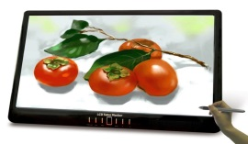
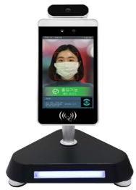
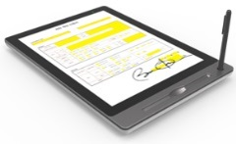
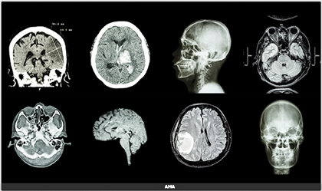
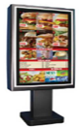
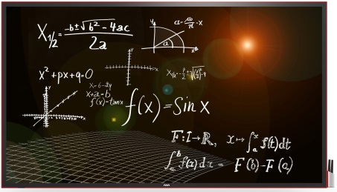
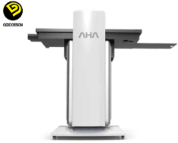
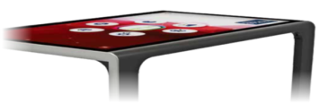
3.Products
주요 개발 및 제조물품
LCD Tablet Monitor,
Digital Podium(전자교탁)
Digital Signage (In door, Out door),
Multivision, LED Display
Smart-Pass, 의료용모니터, Silver 치매예방 Smart Table
Touch Sensor, 전자칠판(IFPD)
기존 사업부문
NEW
스마트헬스케어 부문

Slide 13
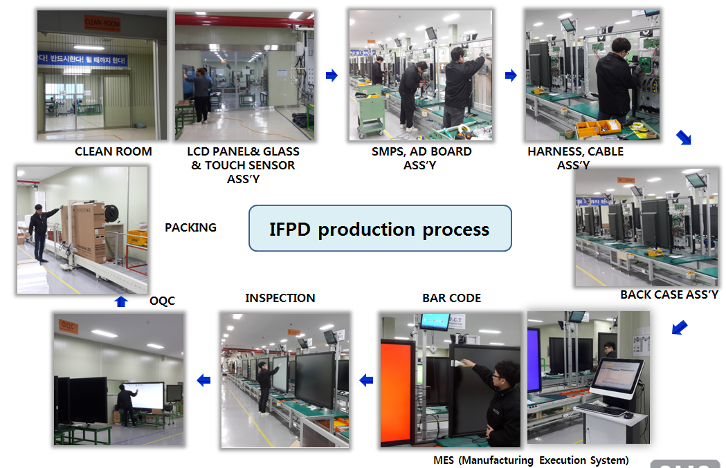
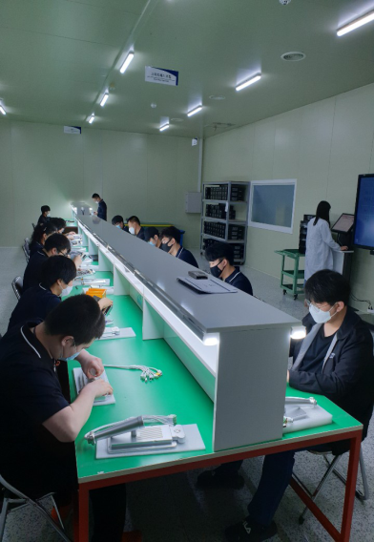
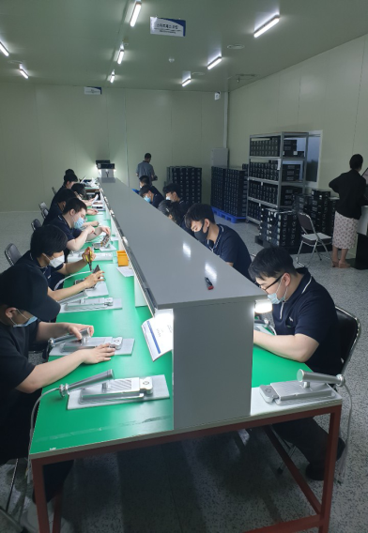
3.Products
제품별 제조 공정
Smart-Pass 제조 공정도
수입검사
PANEL A'ssy조립
CASE COLUMN 조립
COVER BACK-1 ,2 조립
FRAME IR,SENSOR MODULE 조립
Q-1
M-1
M-2
M-3
M-4
출하부서 이관
COVER BACK-3 (LED BAR,CAM 모듈) 조립
M-12
M-5
포장
CABLE 연결-1 ~6( AD BOARD,PANEL A'ssy)
M-11
M-6
Q-3
M-10
M-9
Q-2
M-7
출하검사
악세서리 포장
LABEL SPEC 부착
기능검사
COVER BACK-4 조립
전자교탁(PODIUM) 생산공정 | ◇ 수입검사→ M.E.S 등록 → 자재투입 → F.C.T → M.E.S 등록 → 악세사리확인 → 선반장착 → 외관세척→ PACKING → M.E.S 등록

Slide 14
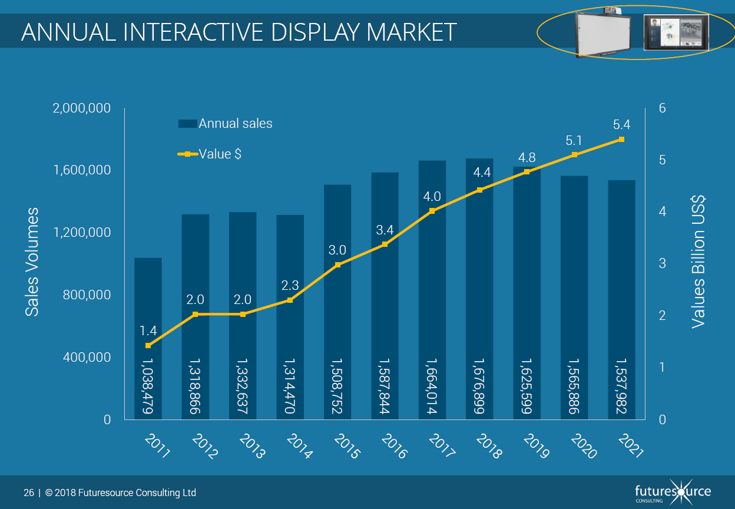
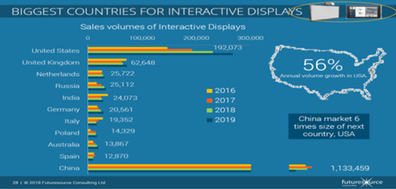
4. Marketing
시장규모 및 추이
연도별 전자칠판의 시장추이 및 전망
W.W. 시장의 전자칠판은 IWB(화이트보드형)중심 시장에서 IFPD(LCD형) 시장으로 급격하게 전환

Slide 15
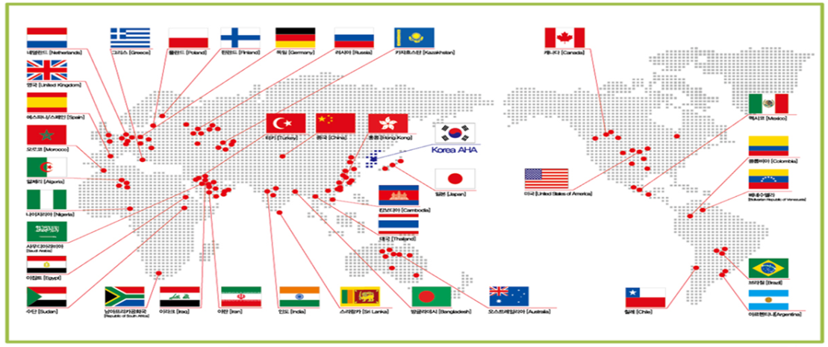
4. Marketing
국내시장 12년연속 1위 / 세계 63개국 수출

Slide 16
5. New challenge
포스트 코로나 대비 사업재편
새로운 기회 1 : COVID19 여파로 SAFETY가 강조된 UNTACT기반 사업기회 확대로 새로운 고 부가가치 사업으로의 재편
등록특허 활용 UVC 를 이용한 바이러스 살균 터치디스플레이 개발
( ATM기, 키오스크, 카지노, 전자칠판, 전자교탁, 사이니지 )
1. 특허등록 10-1833319호(살균장치를 구비한 터치 디스플레이 장치)
2. 출원중 10-2020-0083028(터치패널 살균장치 및 이를 포함한 전자칠판)
3. 출원중 10-2020-0083029(살균 전자교탁)
SAFETY
기존 전자칠판 사업 일변도에서 스마트헬스케어(의료기기) 사업부 신설 (`20,8월)
1. AI 얼굴인식 비대면 체온측정 출입통제 시스템 (Smart Pass)
After corona 얼굴인식 출입통제 시스템 사업으로 연계 예정
2. IoT 의료용 Touch Display
3. SILVER 치매예방 Smart Table
UNTACT
의료기기
분야 진출
Ontect
Marketing
온라인 마케팅 강화 (온라인 마케팅팀을 사업부로 증설)
1. 일본 및 미국 아마존 진출 (등록 완료)
2. 유럽 아마존 진출 (등록중 -9월말 등록 예상)

Slide 17
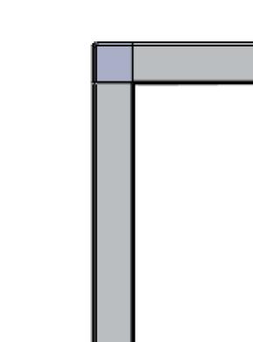
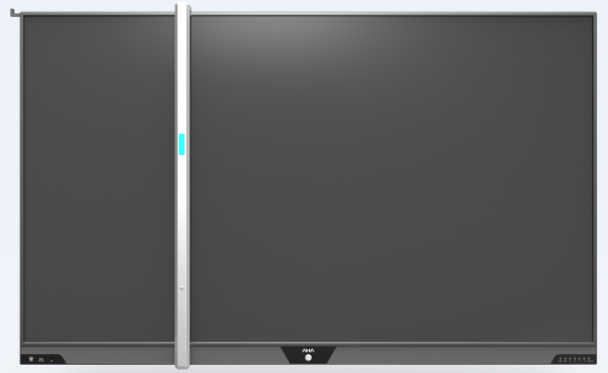
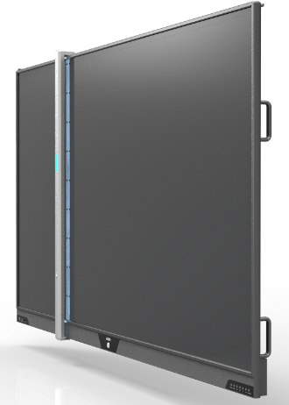
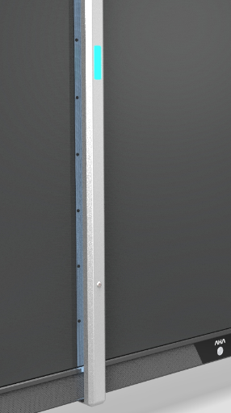
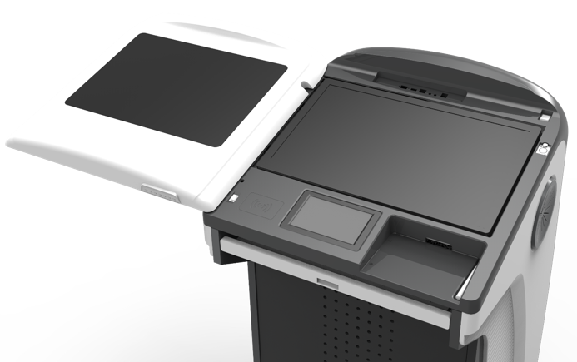
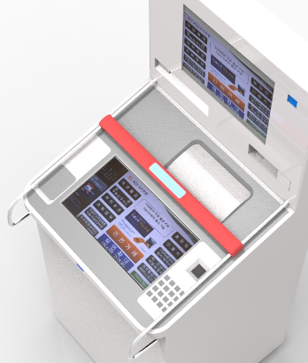
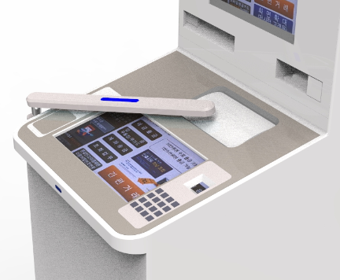
5. New challenge
SAFETY - UVC 를 이용한 바이러스 살균 터치디스플레이 개발
레일
전자칠판, 터치디스플레이 일체형
UVC LED BAR
(SIDE 베젤 UVC LED BAR 장착)
UVC LED BAR
살균 UVC LED 전자칠판
(UV LED BAR 살균 기능 작동)
UVC LED BAR

Slide 18
Vision2022
6. AHA's Future
Vision
World Best Brand, AHA!
2022년 매출액 1천500억
영업이익 200억원 달성
AHA
신규사업진출
IoT, AI
DISPLAY 융합
브랜드마케팅 전개
Management
Share Holder
Human
Technology
Value
투명경영 기반확보
주주이익 극대화
우수인력 확보
최고의 기술보유
고부가가치 창출

Slide 19
후배 기업인들께 하는 제언

Slide 20

청년 창업의 기회비용과 매몰비용은 창업후 5년 생존율 29.2%,10년 생존율 8%
7. 후배 기업인들께 하는 제언
대부분의 스타트업이 실패하는 이유
기업이 생각하는 가치와 고객이 받아들이거나 바라는 가치가 일치하지 않을 때 실패한다.
가치 제안(Value Proposition)은 제품 또는 서비스를 통해 해결할 수 있는 고객의 문제, 그리고 그것을 해결함으로써 고객에게 제공되는 최종적인 편익이 무엇인가를 명확히 하는 것
투자자에게 가장 중요한 가치는 ‘수익성’과 ‘지속가능성’ 가치 제안을 어떻게 고객과 이해관계자에게 효과적으로 전달해 ‘수익성’과 ‘지속가능성’을 실현할 것인가

Slide 21
◈ 특허의 중요성 (특허-벤처기업-이노비즈기업-강소기업) ◈ 지피지기 / 우물안의 개구리가 되지 않아야 한다.
7. 후배 기업인들께 하는 제언

Slide 22
◈ 수출 / 해외전시회 활용방법 / 대표이사의 역할 ◈ 대표는 세상과 시장의 흐름을 읽을줄 알아야 한다.
7. 후배 기업인들께 하는 제언

Slide 23
◈ 코로나 시대와 Post Corona ◈ 공신도 내부에 있고, 적은 내부에 있다.
7. 후배 기업인들께 하는 제언

Slide 24
◈ 돈의 중요성
7. 후배 기업인들께 하는 제언

Slide 25

Questions?

Slide 26
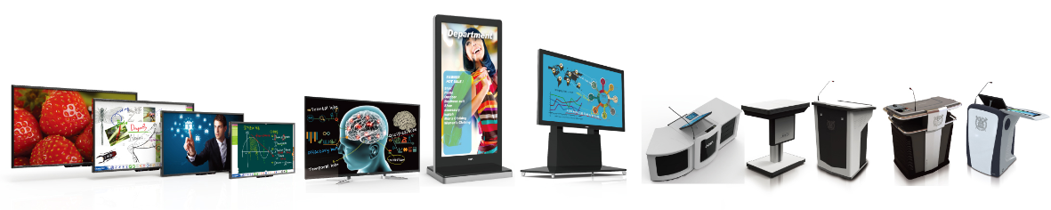
www.ahatouch.com
“생각하는 속도로 행동하는 기업!!”
THANK YOU

